Slide 1
Ekonomske metode
Za izvanredne studente

Slide 2
Znanost
Skup sistematiziranih i argumentiranih znanja, (…) u određenom povijesnom razdoblju o objektivnoj stvarnosti do kojega se došlo primjenom objektivnih znanstvenih metoda, a kojima je temeljna svrha i cilj spoznaja zakona i zakonitosti (…).
Zaključivanje – misaoni proces kojim se izvodi jedan sud iz jednog ili više drugih sudova
Zaključak – strukturirana misao o dva ili više sudova, logička tvorevina
Znanstveno istraživanje – rješavanje znanstvenih problema
Fundamentalno (temeljno)
Aplikativno (primijenjeno)
Stručno (razvojno)
Notes:
Misaono sređivanje objektivne stvarnosti!!!
2

Slide 3
Odlike neznanstvene i znanstvene spoznaje
SVOJSTVA | NEZNANSTVENA | ZNANSTVENA
Opći pristup | Intuitivan zdravo-razumski | Empirijski
Definicije pojmova | Nejasne, dvosmislene | Jasne, operacionalne
Pretpostavke | Neprovjerljive | Provjerljive
Opažanje | Prigodno, nesustavno | Sustavno
Mjerenje | Nevaljano, nepouzdano | Valjano, pouzdano
Instrumenti | Netočni, neprecizni | Točni, precizni
Izvještavanje | Subjektivno | Objektivno
Zaključci | Subjektivni, impresije | Utemeljeni na činjenicama
Stav | Nekritičan | Kritičan

Slide 4
Znanstvene kategorije (1)
Pojam – misao kojom se osmišljava neki predmet, odnosno pojava
Sud – skup pojmova kojim se nešto tvrdi ili poriče
Definicija – sud kojim se nedvosmisleno određuje sadržaj nekog pojma
Deskripcija – opisivanje izgleda predmeta, tijeka nekog događaja (kako?)
Objašnjenje – logički postupak kojim se nešto dovodi u vezu s nečim drugim (zašto?)
Znanstveni problem – neka činjenica ili pojava koja je za istraživača iznenađenje, nepoznanica, koja potiče na razmišljanje i provođenje znanstvenog istraživanja; motiv istraživanja
Znanstveni predmet – objekt našeg istraživanja
Hipoteza – znanstvena pretpostavka postavljena za objašnjenje neke pojave koju treba provjeriti i ‘dokazati’ (ili opovrgnuti) da bi postala vjerodostojna znanstvena teorija
Ne brkati pojam metodologija i metoda!!!

Slide 5
Znanstvene kategorije (2)
Pojam | Primjer
Pojam | „Ekonomija”
Sud | „Ekonomija je korisna znanost”
Definicija | „Ekonomija je društvena znanost koja proučava načine na koje pojedinci i društvo nastoje zadovoljiti svoje potrebe uz ograničene resurse.”
Deskripcija | „Drugorazredni krediti jedan su od razloga pojave svjetske ekonomske krize 2007. godine.”
Objašnjenje | „Odobravanje kredita osobama koje nisu kreditno sposobne i koje nisu dovoljno financijski pismene predstavlja rizik za stabilnost financijskog sustava.”
Znanstveni problem | „Ekonomski i društveni trošak zatvaranja gospodarstva uslijed COVID-19 pandemije.”
Znanstveni predmet | „Siromaštvo u RH”
Hipoteza | „Ne postoji statistički značajna veza između ekonomskog rasta i ulaganja u obrazovanje”

Slide 6
Metode (1)
Metoda – planski postupak ispitivanja ili istraživanja neke pojave
Induktivna metoda – sistematska i dosljedna primjena induktivnog načina zaključivanja u kojemu se na temelju pojedinačnih ili posebnih činjenica dolazi do zaključka o općem sudu
Deduktivna metoda – sistematska i dosljedna primjena deduktivnog načina razmišljanja u kojemu se iz općih stavova izvode pojedinačni, posebni zaključci
Metoda analize – postupak znanstvenog istraživanja i objašnjenja stvarnosti putem raščlanjivanja složenih misaonih tvorevina na njihove jednostavnije sastavne dijelove
Metoda sinteze – postupak znanstvenog istraživanja i objašnjavanja stvarnosti putem spajanja, sastavljanja jednostavnih misaonih tvorevina u složene
Metoda generalizacije – misaoni postupak uopćavanja kojim se od jednog posebnog pojma dolazi do općenitijeg

Slide 7
Metode (2)
Metoda specijalizacije – misaoni postupak kojim se od općeg pojma dolazi do novog pojma, užeg po opsegu, a bogatijeg po sadržaju
Metoda dokazivanja – znanstvena metoda čija je svrha utvrditi istinitost pojedinih spoznaja, teorija, stavova
Metoda opovrgavanja – postupak kojim se teza istraživanja odbacuje
Metoda klasifikacije – sistematska i potpuna podjela općeg pojma na posebne, koje taj pojam obuhvaća
Metoda deskripcije – postupak jednostavnog opisivanja ili ocrtavanja činjenica
Metoda kompilacije – postupak preuzimanja tuđih rezultata znanstveno-istraživačkog rada
Komparativna metoda – postupak uspoređivanja istih ili srodnih činjenica

Slide 8
Metode (3)
Statistička metoda – opća znanstvena metoda kojom se istražuju masovne pojave (primjenom specifične metode) pomoću brojčanog izražavanja
Povijesna metoda – postupak kojim se na temelju raznovrsnih dokumenata i dokaznog materijala može egzaktno saznati ono što se u prošlosti dogodilo i po mogućnosti, kako i zašto se to dogodilo
Metoda studija slučaja – postupak kojim se izučava neki pojedinačni slučaj
Metoda anketiranja – postupak kojim se na temelju anketnog upitnika istražuju i prikupljaju podaci o predmetu istraživanja
Metoda intervjuiranja – postupak kojim se na temelju razgovora (sustavno isplaniranog) istražuju i prikupljaju stavovi o predmetu istraživanja
Metoda promatranja – postupak kojim se na temelju promatranja (sustavno isplaniranog) istražuju i prikupljaju podaci o predmetu istraživanja

Slide 9
Vrste publikacija (1)
Knjiga – tiskana publikacija koja izlazi povremeno i koja sadrži najmanje 49 tiskanih stranica ne brojeći korice
Časopis – periodična publikacija u kojoj se obrađuje građa trajnog karaktera
Brošura – tiskana publikacija koja sadrži najmanje 5 a najviše 48 stranica
Monografija – znanstveno djelo u kojemu se autor ‘pozabavio’ užim područjem, problemom, predmetom istraživanja
Zbornik – publikacija sa znanstveno-stručne konferencije koja se sastoji od niza znanstvenih (stručnih) radova
Udžbenik – osnovno nastavno sredstvo u kojemu se izlaže gradivo prema nastavnome programu
Esej – rasprava koja obrađuje određenu tematiku (slično članku) no po stilsko-izražajnim svojstvima je slično beletristici

Slide 10
Zašto se ekonomija mijenja?
Promjenjiva pitanja, promjenjivi alati
Promjene zbog:
  nastojanja da se poprave postojeće teorije
  tehničkih promjena
  promjenjivog političkog okruženja
  promjena u gospodarstvu

Slide 11
Znanstvena metoda
Što je znanstvena metoda? Omogućava nam da provjerimo vjerodostojnost naših znanstvenih tvrdnji ili hipoteza i snagu empirijskih dokaza!!!
Kako znati je li neko istraživanje znanstveno istraživanje?
NAČELA:
  Empirijska procjena
  Repliciranje
  Objektivnost
  Transparentnost
  Mogućnost opovrgavanja
  Logička konzistentnost

Slide 12
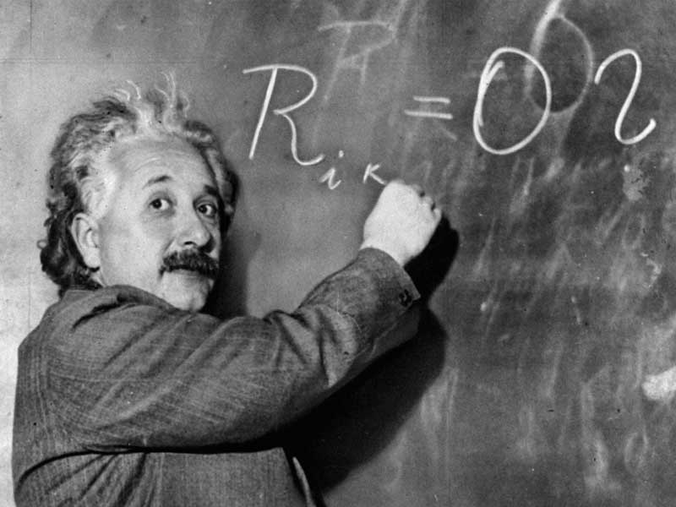
Pojmovi – tipovi znanstvenih tvrdnji
Opažanja – precizan, ali i neprecizan prikaz svijeta…
Hipoteze – izjava koja opisuje uzorak, regularnost ili opću vezu
Teorije – gradi se na hipotezama čiji je dokazi snažno podupiru
Zakoni – vrlo precizan opis ili veza u regularnostima (uzorcima)

Slide 13
Tradicionalna ek. metodologija – traži poštivanje nekih strogih metodoloških pravila – bavi se istraživanjem općih metodoloških pravila – “monistička”
---------------------------------------------------------
Moderna ek. metodologija - metodološki nejedinstvena – “pluralistička”
Nema jedinstvenu znanstvenu paradigmu
Porast ulaganja u razvoj znanstveno-istraživačke djelatnosti
Stalno povećanje broja znanstvenika i istraživača
Poticanje timskog znanstveno-istraživačkog rada
Ubrzano multipliciranje znanstvenih informacija
Ubrzano povećanje fonda znanstvenih i tehničko-tehnoloških informacija
Matematizacija znanosti
Potreba za naprednom računalnom pismenosti

Slide 14
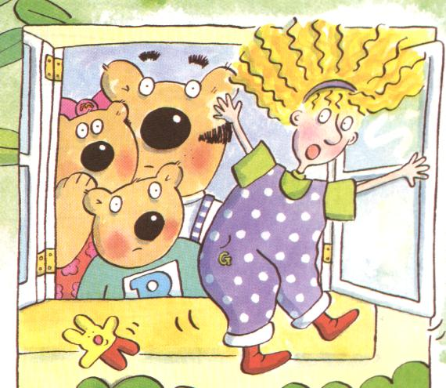

Pretvaranje ideje u projekt/istraživanje
Istraživačka pitanja
Istraživački ciljevi - SMART
  Specific
  Measurable
  Achievable
  Realistic
  Timely
Istraživački cilj (nisu ispunjeni SMART kriteriji): Analizirati uzroke nezaposlenosti
Istraživački cilj (ispunjeni SMART kriteriji): Analizirati uzroke rasta stope nezaposlenosti mladih osoba u dobi od 20 do 29 godina u Republici Hrvatskoj u periodu od 2007. do 2013. godine

Slide 15
Određivanje teoretskog modela i hipoteza

Slide 16
Određivanje hipoteza
Oblik tvrdnje
Jasno i specifično formulirana
Jednodimenzionalna odnosno da govori o jednome odnosu
Uključuje barem dvije varijable
Razlikovati od alternativne hipoteze
Sročena na način da se može dokazati i suprotno
Sročena na način da se može empirijski testirati (svojstvo operacionaliziranja i provjerljivosti)
Izvedena iz teorijske analize, povezana sa znanstvenim spoznajama
Biti jasna i jednodimenzionalna odnosno da govori o jednome odnosu

Slide 17
… statistički način formuliranja hipoteza
Nul hipoteza (H0) – tvrdnja za koju želimo pokazati da je lažna
H0: Ne postoji statistički značajna veza između maloprodaje dijamantnog nakita i cijene dijamantnog nakita u Puli u 2021. godini
Alternativna hipoteza (H1) – istinita tvrdnja
H1:Postoji statistički značajna veza između maloprodaje dijamantnog nakita i cijene dijamantnog nakita u Puli u 2021. godini
H: Povećanje minimalne plaće ne doprinosi smanjenju nejednakosti plaća radnika iz nižeg i višeg dijela distribucije plaća odnosno ne doprinosi smanjenju dispariteta čime izostaje efekt kompresije
(deskriptivni način formuliranja hipoteze)

Slide 18
Priprema pisanja (studentskih) radova
Organiziranje
Priprema za pisanje
Odlučivanje o stilu i formi
Ostali bitni aspekti izvještavanja:
stil i jezik izvješćivanja
opisivanje konteksta istraživanja
integriranje kvalitativnih i kvantitativnih nalaza
duljina

Slide 19
Zaključak po usmenoj prezentaciji
Struktura prezentacije i vježbanje
  Ako slideovi sadrže jednostavne poruke, sadrže osnovne logičke misli i koncepte!
  Zato izlagač treba pamtiti redoslijed slideova, a ne učiti tekst na pamet kao pripremu prezentacije!
Uspješan izlagač anticipira slideove koji slijedi, a ne otkriva slideove zajedno sa slušateljstvom!

Slide 20
Literatura
Ne numerira se
Bibliografski izvori
Kategorije
Abecedni redoslijed prema prezimenu autora
Tipovi navođenja literature
U tekstu
Fusnote
Završne bilješke (eng. Endnotes) – na kraju poglavlja ili na kraju rada
Numeričko-abecedni

Slide 21
Primjer referiranja – čikaški stil
Izvadak iz knjige Zelenika, R., Metodologija i tehnologija izrade znanstvenog i stručnog djela, 4. izdanje, Ekonomski fakultet u Rijeci, Rijeka, 2000., str. 113.

Slide 22
Primjer referiranja – harvardski stil
Izvadak iz članka Krivačić, D., Janković, S., „Čimbenici
Izvještavanja o okolišu”, Ekonomski pregled, Vol. 71, No 4, 2020,
Str. 384.

Slide 23
Citiranje i parafraziranje
CITIRANJE
  Preuzimanje teksta od riječi do riječi
  Koristiti navodnike
  OBAVEZNO navesti izvor – autor, publikacija, broj stranica
PARAFRAZIRANJE
  Pojašnjavaju se tuđe ideje vlastitim jezikom, na drugačiji način
  Ne preuzima se nečiji tekst od riječi do riječi
  Nisu potrebni navodnici
  Uputno je navesti izvor

Slide 24
UZORKOVANJE
Kvaliteta pojedinog istraživanja ‘pada’ ili ‘proIazi’, samo na prikladnosti metodologije i instrumenata, već i na tome je li usvojena odgovarajuća strategija odabira uzorka!!!

Slide 25
UZORKOVANJE (1)
Dio naše svakodnevice… procjenjujemo nepoznatu karakteristiku populacije!!!
Zašto odabiremo uzorak na kojemu ćemo vršiti istraživanje?
  Pragmatični razlozi (budžet, vrijeme)
  Točni i pouzdani rezultati
  Razbijanje jedinica promatranja
Uzorkom se dolazi do procjene karakteristika osnovnog skupa, a statističkom metodom određuje se pouzdanost i preciznost te procjene – svi ti postupci čine metodu koja se zove metoda uzoraka!!!
Metodu uzoraka koristimo za:
(1) procjenu karakteristika populacije,
(2) donošenje odluke da li da se prihvati ili odbaci odredena pretpostavka (hipoteza) koja se odnosi na neku karakteristiku populacije

Slide 26
UZORKOVANJE (2)
Populacija – osnovni skup koji obuhvaća sve ispitanike koji imaju neka zajednička obilježja
Uzorak – onaj dio populacije koji reprezentativno predstavlja populaciju u svim njenim obilježjima
Uzorkovanje – proces odabira dijela populacije koji reprezentativno predstavlja cijelu populaciju. Uzorak je reprezentativan ukoliko po svojim osnovnim karakteristikama nalikuje na populaciju, jer tada postaje umanjena slika osnovnog skupa tj. populacije.

Slide 27
UZORKOVANJE (3)
Četiri ključna faktora u odabiru uzorka:
  Veličina uzorka
    Priroda populacije (veličina i heterogenost)
    Vrsta i svrha istraživanja
    Broj varijabli i statistički testovi
  Reprezentativnost i osnovni parametri uzorka
  Pristup uzorku
  Strategija odabira uzorka

Slide 28
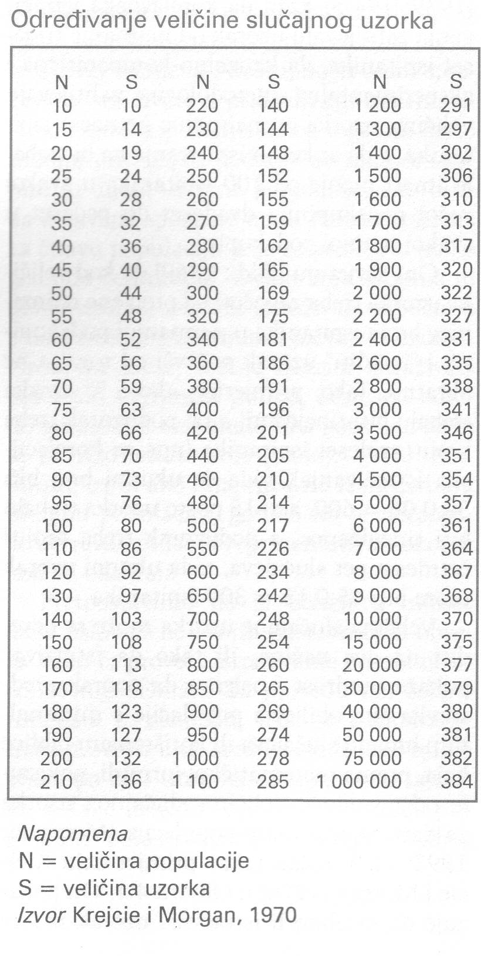
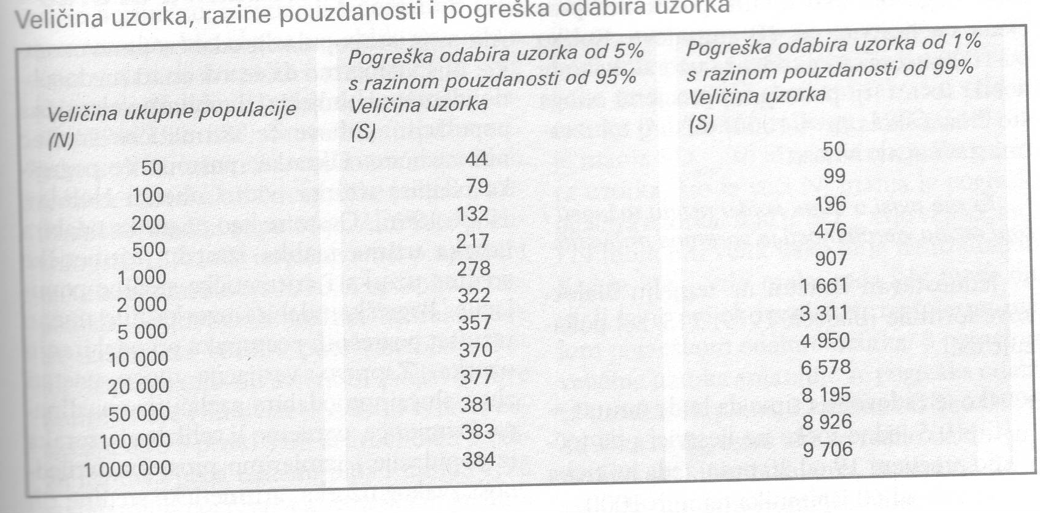
Ad 1. Veličina uzorka – nema jasnog odgovara!
Što je manji broj slučajeva u široj ukupnoj populaciji, to veća proporcija te populaciie treba biti zastupljena u uzorku. Vrijedi i obrnuto: što je veći broj slučajeva u široj, ukupnoj populaciji, manja proporcija te populacije treba biti zastupljena u uzorku.

Slide 29
Borg i GalI (1979) kažu da općenito uzorka mora biti velik kada:
1. postoji puno varijabli
2. se očekuju ili predviđaju samo male razlike ili male povezanosti
3. će se uzorak podijeliti u podskupine
4. je uzorak heterogen u smislu varijabli koje se proučavaju
5. nisu dostupne pouzdane mjere zavisne varijable
Kvalitativni podaci (iskustvo istraživača može odrediti veličinu uzorka) te
kvantitativni podaci (precizna veličina uzorka može se izračunati).

Slide 30
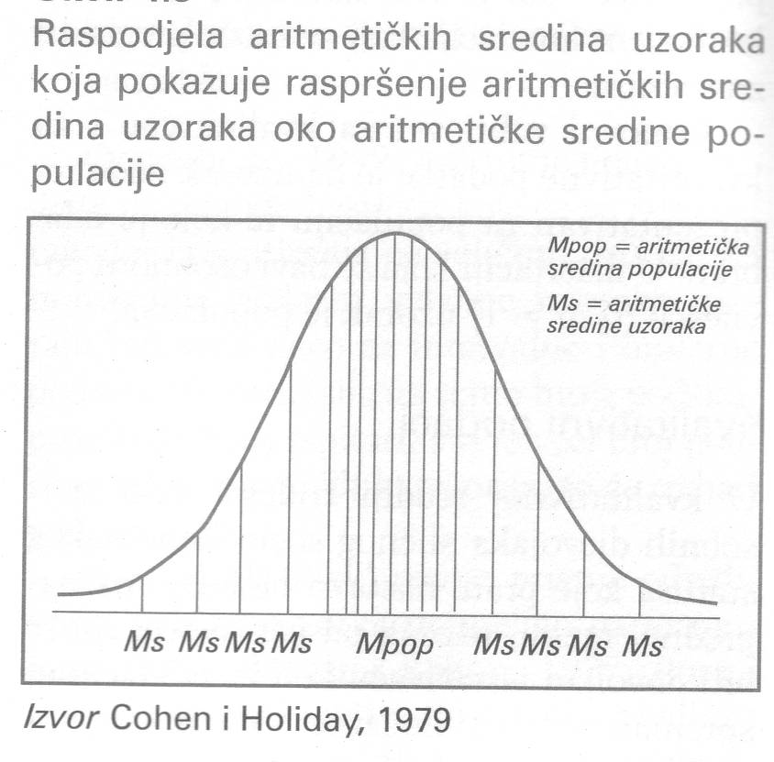
Pogreška pri odabiru uzorka
Razlika između aritmetičke sredine uzorka i aritmetičke sredine populacije
Primjerice, uzmemo li velik broj uzoraka iz populacije i izmjerimo prosječnu vrijednost svakog uzorka, aritmetičke sredine tih uzoraka neće biti iistovjetne. Neke će biti razmjerno visoke, neke razmjerno niske, a mnoge će se grupirati oko prosjeka ili aritmetičke sredine uzoraka.

Slide 31
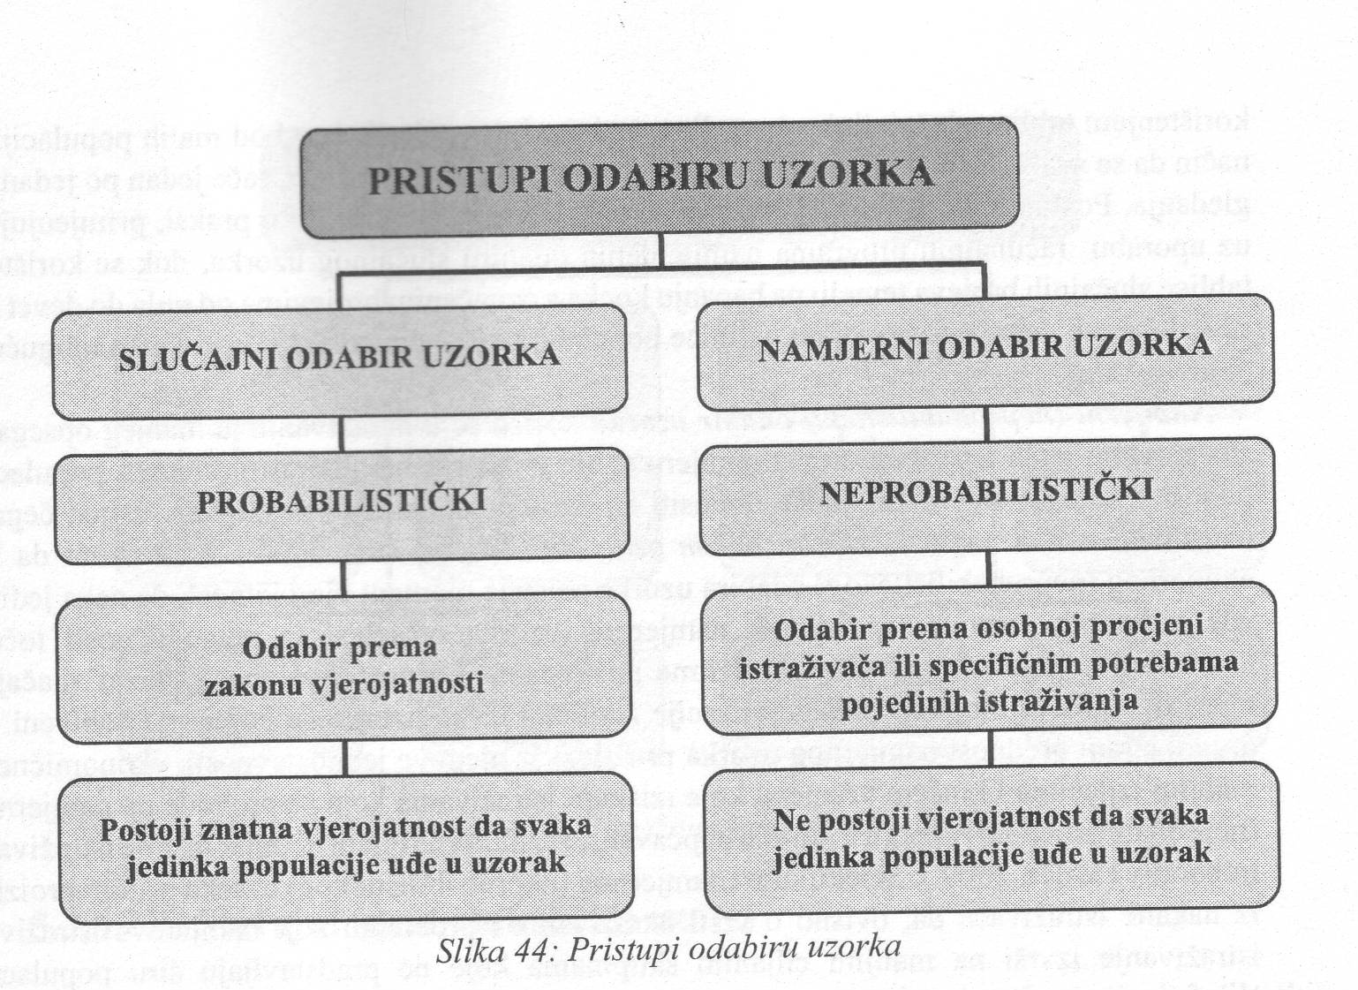
Ostali čimbenici
  Reprezentativnost i osnovni parametri uzorka
  Pristup uzorku (moguć i praktičan)
  Strategija odabira uzorka

Slide 32
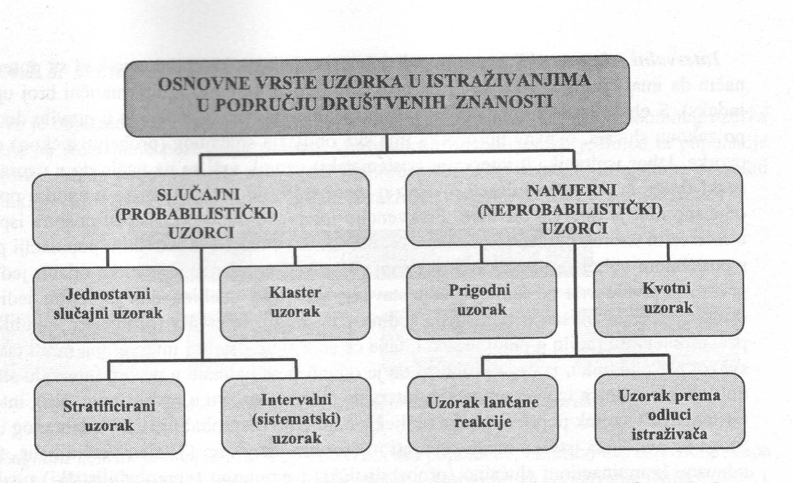
Vrste uzorka

Slide 33
Kod jednostavnih slučajnih uzoraka, svaki pripadnik populaciie koia se istražuje ima podjednaku šansu da bude odabran, a vjerojatnost da će biti odabran pojedini pripadnik populacije nije pod utjecajem odabira drugih dlanova populacije, tj. svaki odabir je potpuno nezavisno dd sljedećeg.
Stratificirani odabir uzorka uključuje podjelu populacije u homogene skupine, a svaka skupina sadrži ispitanike sa sličnim obilježjima. Na primjer, skupina A može sadržavati muškarce, a skupina B žene.
Klasterski uzorak se koristi kada je populacija vrlo velika i heterogena, pa se izbor slučajnog uzorka temelji na odabiru (strogih) parametara, kako bi generalizacija zaključaka bila opravdana.
Kod intervalnog (sistemskog) uzorka formiramo interval određene širine, ovisno o željenoj pouzdanosti (ili povjerenju) procjene – što je interval širi, procjena je pouzdanija, tj. veća je vjerojatnost da će se u njemu naći aritmetičku sredinu populacije.

Slide 34
Odabir prigodnog uzorka uključuje odabir najbližih pojedinaca kao ispitanika i nastavljanje tog procesa sve dok se ne dostigne tražena veličina uzorka.
Odabir kvotnog uzorka opisuje se kao neslučajni ekvivalent stratificiranog uzorka. Poput stratificiranog uzorka, kvotni uzorak pokušava reprezentirati značajna obilježja (strata) šire populacije; međutim, za razliku od stratificiranog uzorka, namjera je kvotnog uzorka da ta obilježja reprezentira u proporcijama u kojima se ona mogu naći u široj populaciji.
U odabiru uzorka lančane reakcije ili tzv. tipa "lavine" istraživači određuju mali broj osoba koje imaju obilježja koja njih zanimaju. Ti ljudi se zatim koriste kao informatori da bi se prepoznalo ili istaživače stavilo u kontakt s drugima koje se može uključiti, a oni pak identificiraju iduće ispitanike - odatle naziv "uzorak tipa lavine“.
Uzorak prema odluci istraživača ovisi o znanju, iskustvu i karakteristici istraživanja koje se provodi. Može biti namjerno (neskriveno) ili slučajno selektivan i pristran.

Slide 35
PRETRAŽIVANJE I ANALIZA LITERATURE S RAZUMIJEVANJEM I KRITIČKIM OSVRTOM

Slide 36
PRETRAŽIVANJE I ANALIZA LITERATURE S RAZUMIJEVANJEM I KRITIČKIM OSVRTOM (3)
PRIMARNI IZVORI
Izvješća
Disertacije
E-mailovi
Zbornici s konferencija
Neobjavljeni rukopisi
Državne publikacije
SEKUNDARNI IZVORI
Časopisi
Knjige
Novine
Neke državne publikacije
TERCIJARNI IZVORI
Sažeci
Katalozi
Enciklopedije
Rječnici
Bibliografije
Indeksi citiranosti
Veća razina detalja
Duže vrijeme potrebno za objavu

Slide 37
Izvor | Frekvencija objavljivanja | Format publikacije | Dostupnost
Citirani akademski časopis | Kvartalno ili polugodišnje najčešće | Najčešće tiskani format no većina je danas dostupna i online. | Većina knjižnica ima pristup bazama s citiranim časopisima. Oni koji nisu lokalno dostupni, mogu se dobaviti međuknjižničnom razmjenom. Profesionalne organizacije mogu nuditi otkup prava na baze u kojima su časopisi citirani.
Stručni časopis | Tjedno ili mjesečno najčešće
Knjige | Jednom. Moguća ponovljena i nova izdanja. | Najčešće tiskani no sve češće se mogu naći i u elektroničkom obliku. | Široko dostupne. Mogu se dobaviti kupovinom online ili međuknjižničnom razmjenom.
Novine | Dnevno ili tjedno najčešće. | Kvalitetne novine mogu se pronaći i online, često je tražena pretplata. | Domaće tiskovine su dostupne u knjižnicama.
Zbornici s konferencija | Ovisno o učestalosti konferencije, nekada kao dijelovi časopisa. | Može biti objavljena u formi knjige no neke konferencije objavljuju svoje zbornike i online. | Nije rijetka situacija da se zbornik ne može pronaći u knjižnicama pa se koristi međuknjižnična razmjena.
Izvješća | Jednom. | Sve češće dostupno online. | Nije rijetka situacija da se izvješća ne mogu pronaći u knjižnicama pa se koristi međuknjižnična razmjena.
Disertacije | Jednom. | Najčešće tiskani oblik. | Čest slučaj međuknjižnične posudbe jer postoji jedan primjerak disertacije.

Slide 38
PRIKUPLJANJE LITERATURE
Strategije za pretraživanje literature
  ključne riječi
Informacijska pismenost
Knjižnična pismenost
Informatička (računalna) pismenost
Digitalna pismenost
Medijska pismenost

Slide 39
PODACI

Slide 40
Vrste podataka
Primarni – podaci koji se po prvi put prikupljaju za potrebe nekog istraživanja (iz pisanih sadržaja, anketa, intervjui, dnevnici, promatranja i eksperimenti, audio zapisa, vizualnih zapisa, audiovizualnih zapisa)
Sekundarni - (kvantitativni i kvalitativni) oni podaci koji su prikupljeni za potrebe nekog ranije provedenog istraživanja kao što su primjerice podaci iz različitih dokumenata, anketa i dr.
Prednosti i nedostaci
Glavna prednost sekundarnih podataka je njihova dostupnost. Prikupljanje sekundarnih podataka je gotovo uvijek brže i jeftinije od prikupljanja primarnih podataka (samostalno generiranje podataka istraživanjem). Nedostatak je u tomu što sekundarni podaci nisu dizajnirani za specifične potrebe istraživača pa se istraživač treba pitati koliko su podaci primjereni za njegovo istraživanje. Najčešći razlozi zbog čega se sekundarni podaci ne mogu koristiti jesu zastarjelost podataka, varijacije u definiranju koncepata, različite jedinice mjerenja i nedostatak informacija za provjeru točnosti podataka.
Prednosti i nedostatke primarnih podataka – studenti sami pronaći i naučiti!!!

Slide 41
Sekundarni podaci
Ne koriste se zbog:
  Zastarjelosti podataka
  Varijacija u definiranju koncepata
  Različite jedinice mjerenja
  Nedostatka informacija za provjeru točnosti podataka
Ciljevi korištenja sekundarnih podataka
Pronalaženje činjenica i trendova
Kreiranje modela (data mining ili neuralne mreže)
Stvaranje baze
Notes:
2

Slide 42
Vrste sekundarnih podataka
Sirovi i obrađeni
Dokumentarni
Višestruko izvorni
Anketni
Pisani
materijali
Nepisani
materijali
Područni
Vremenske serije
Popisi
Regularne ankete
Ad hoc ankete

Slide 43
Promišljanje 1
Pokušajte formulirati nul i alternativnu hipotezu na primjeru teme dobivene za istraživački rad.
1. Nul hipoteza: pijući kavu ujutro duže ćemo biti budni navečer.
Alternativna hipoteza: nigdje nije dokazano da pijenje kave ujutro produžuje budnost ljudi uvečer.
H0 – Kvaliteta zdravlja utječe na zdravlje
H1 – Kvaliteta zdravlja ne utječe na zdravlje
2. Nul hipoteza: online oblik nastave utječe na zadovoljstvo i koncentraciju studenata u uvjetima pandemije
Alternativna hipoteza: online nastava ima utjecaj na zadovoljstvo studenata te na njihov rad i koncentraciju u uvjetima pandemije
3. Alternativna hipoteza: postoji statisticki znacajna veza između postovanja socijalne distance i sirenja zaraze
Nul hipoteza: ne postoji statisticki znacajna veza između postovanja socijalne distance i sirenja zaraze
4. Alternativna hipoteza: postoji statisticki znacajna veza izmedu postovanja socijalne distance i sirenja zaraze
Nul hipoteza: ne postoji statisticki znacajna veza izmedu postovanja socijalne distance i sirenja zaraze
5. Nul hipoteza (h0) – siromaštvo ne utječe na zdravstvo
Alternativna hipoteza – siromaštvo utječe na zdravstvo
Nul hipoteza ovog istraživanja bi bili ispitanici koji nisu htjeli izreći svoje mišljenje (7/130). Uz to bi se mogli smatrati odgovori koji su u relativno brzom vremenu odgovoreni što nam ne odgovara jer time nismo sigurni da smo dobili točne podatke. Alternativnom hipotezom smatramo sva pitanja koja su u realnom vremenu odgovorena i koja su dale informacije koje možemo iskoristiti da bi istraživanje bilo uspješno. Dobili smo različito opisane odgovore koje smo iskoristili ii povezali u jedno.

Slide 44
KVANTITATIVNO VS. KVALITATIVNO ISTRAŽIVANJE

Slide 45
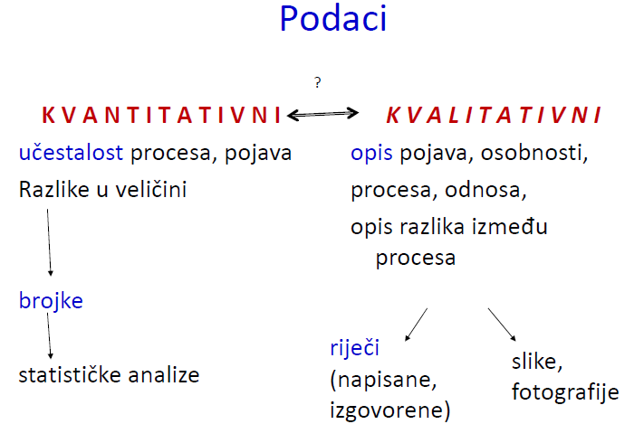

Slide 46
Kvalitativno istraživanje – kada se koristi
Što je manje specifičan cilj
Razumijevanje motivacije i novih koncepata
  Kada je teško razviti specifične problemske tvrdnje ili istraživačke ciljeve
  Kada je istraživački cilj razumjeti dublje fenomen
  Kada je istraživački cilj saznati kako se neki fenomen odvija u prirodnom okruženju ili saznati kako izraziti neke termine svakodnevnim jezikom
  Kada je ponašanje koje se istražuje ovisno o kontekstu
  Kada je potreban „svježi“ pristup nekome predmetu istraživanja

Slide 47
Alat | Opis | Prednosti | Nedostaci
Intervju s fokus grupom | Diskusije unutar male grupe koje vodi obučeni moderator | Brzo se može provesti Mnogo perspektiva Fleksibilnost | Rezultati su ovisni o moderatoru Rezultati se ne generaliziraju na cijelu populaciju Teško provedivo u slučaju osjetljivih tema Skupo
Dubinski intervjui | Jedan na jedan intervju Istraživač i ispitanik | Dobiva se uvid od svakog pojedinca Dobro za razumijevanje neobičnog ponašanja | Rezultati ovisni o interpretaciji istraživača Rezultati nisu prilagođeni poopćavanju Vrlo skupo
Razgovori | Nestrukturirani dijalog koji snima istraživač | Dobiva se jedinstven uvid Može pokriti osjetljive teme Manje skupo | Lako „skrenuti“ s teme Interpretacija ovisi o istraživaču
Polu-strukturirani intervjui | Otvorena pitanja Često pisani oblik Često se pita esejski tip odgovora | Može se dotaknuti više problema Rezultati se mogu lako interpretirati Troškovna prednost | Nedostaje fleksibilnosti za nova saznanja
Asocijacije riječi/dovršavanje rečenica | Bilježi prve misli koje dolaze zbog stimulusa | Ekonomično Brzo se može poduzeti | Nedostaje fleksibilnosti za nova saznanja
Promatranje | Bilježi opise promatranih događaja | Može biti nenametljivo Mogu se saznati uzorci u ponašanju | Može biti vrlo skupo
Kolaži | Ispitanici daju slike koje prikazuju njihova iskustva i osjećaje | Fleksibilno za nova saznanja | Vrlo ovisno o interpretaciji istraživača
Tematska apercepcija/crtani test | Istraživač prikazuje dvosmislene slike o kojima ispitanik priča priču | Projekcijska, dozvoljava govorenje o osjetljivim pitanjima Fleksibilna | Vrlo ovisno o interpretaciji istraživača

Slide 48
2. Kvantitativno istraživanje
Kvantitativno istraživanje je sustavno empirijsko istraživanje opažljivih fenomena pomoću statističkih, matematičkih ili računalnih tehnika.
Cilj kvantitativnih istraživanja je razviti i upotrijebiti matematičke modele, teorije i/ili hipoteze povezane s društvenim fenomenima.
Središnji proces kvantitativnih istraživanja je proces mjerenja jer omogućava povezivanje empirijskih opažanja i matematičkog iskaza kvantitativnih odnosa.
Najčešće se vrše na uzorku, s nadom da se rezultati mogu poopćiti na populaciju.
  Empirijska procjena
  Numerička rješenja
  Analitički procesi

Slide 49
Pretpostavke kvantitativnih (nomotetskih) objašnjenja
Povezanost
Vremenski slijed
Nepatvorenost (Nonspuriousness)
Mehanizam
Kontekst

Slide 50
Vrste kvantitativnih analiza
Multivarijantne metode; metode faktorske analize (faktorska analiza zajedničkih faktora, analiza glavnih komponenti, izlučivanje faktora, ortogonalna, varimax i kosokutna rotacija faktora); model diskriminacijske analize (preduvjeti primjene, razvijanje diskriminacijske funkcije, direktna i stepwise metoda diskriminacijske analize). Naglasak je na interpretaciji i validaciji rezultata.
Linearno programiranje (geometrija linearnog programiranja, simpleks metoda, Charnesova Big-M metoda, dualitet i ekonomska interpretacija, analiza osjetljivosti, problemi transporta i dodjeljivanja, cjelobrojno linearno programiranje); klasična optimizacija bez ograničenja i s ograničenjima u obliku jednadžbi, Lagrangeovih multiplikatora, te odabrane metode numeričke optimizacije; nelinearno programiranje (Karush-Kuhn-Tuckerovi uvjeti optimalnosti, konveksno i kvadratno programiranje). Naglasak je na programskoj podršci za rješavanje ilustrativnih ekonomskih i poslovnih problema na računalu, uz naglasak na interpretaciji rezultata.
Vremenske serije; metoda najmanjih kvadrata (OLS), ARMA, ARIMA, GARCH, MIDAS, vektorska autoregresija, kointegracija, strukturni modeli itd.
Panel analize: panel metoda, GMM, kointegracijski panel itd.

Slide 51
Kvalitativno vs. kvantitativno istraživanje
Kvalitativno istraživanje | Aspekt istraživanja | Kvantitativno istraživanje
Otkriti ideje Koristi se u eksploratornim istraživanjima s općim istraživačkim ciljevima | Zajednička svrha | Testira hipoteze ili specifična istraživačka pitanja
Promotriti i interpretirati | Pristup | Mjeriti i testirati
Nestrukturirano, slobodni oblik | Pristup prikupljanju podataka | Strukturirani odgovori Određene kategorije
Istraživač je uključen Rezultati su subjektivni | Neovisnost istraživača | Istraživač je neuključeni promatrač Rezultati su objektivni
Mali uzorci – često u prirodnom okruženju | Uzorci | Veliki uzorci koji dovode do općih rezultata (rezultati koji se mogu primijeniti na druge situacije)
Eksploratorni istraživački dizajn | Najčešće korišteno | Deskriptivna i uzročni istraživački dizajn

Slide 52
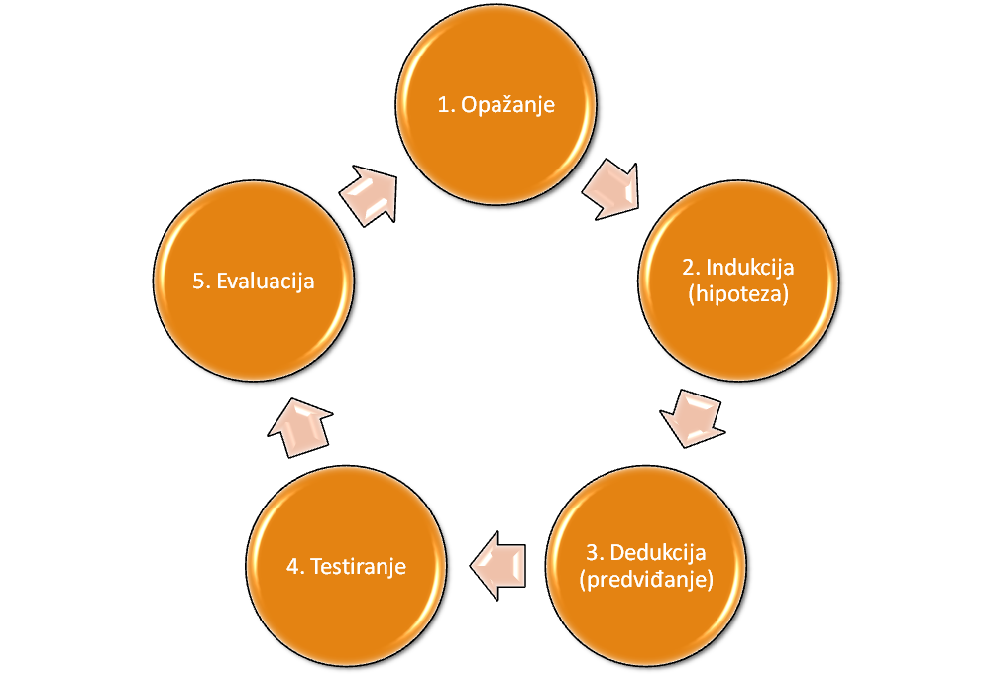
PROCJENA VALJANOSTI ZNANSTVENOG ISTRAŽIVANJA

Slide 53
Pouzdanost i valjanost
Pouzdanost – repliciranje
Valjanost (3 tipa) – odražava stvarno stanje
  Sastavna – ako su konstrukti precizno mjereni
  Interna – kauzalna (uzročna) veza
  Eksterna - generaliziranje

Slide 54

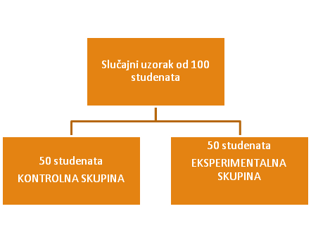
PRIMJER ISTRAŽIVANJA (1)
H0: Ne postoji statistički značajna pozitivna veza između fizičke aktivnosti i uspjeha na studiju studenata
H1: Postoji statistički značajna pozitivna veza između fizičke aktivnosti i uspjeha na studiju studenata
Dizajn:
Slučajni uzorak od 100 studenata 1. godine FET
Deset mjeseci besplatnog članstva u teretani (10/2020 – 6/2021)

Slide 55
PRIMJER ISTRAŽIVANJA (3)
Ispitanik | Var 1 | Var 2
1 | 5 | 1
2 | 0 | 0
3 | 1 | 1
4 | 3 | 2
5 | 5 | 3
… | … | …
99 | 1 | 1
100 | 10 | 4
Konstrukt 1: Fizička aktivnost studenata
Konstrukt 2: Uspjeh na studiju studenata
Varijabla 1: Broj sati provedeni u teretani tjedno
Varijabla 2: Aktivnost na nastavi mjerena
brojem javljanja na nastavi tjedno
Pozitivna veza!!!

Slide 56
PRIMJER ISTRAŽIVANJA (4)
H0: Ne postoji statistički značajna pozitivna veza između fizičke aktivnosti i uspjeha na studiju studenata
H1: Postoji statistički značajna pozitivna veza između fizičke aktivnosti i uspjeha na studiju studenata
H0: Ne postoji statistički značajna pozitivna veza između broja sati provedenih u teretani tjedno i brojem javljanja na nastavi tjedno X
H1: Postoji statistički značajna pozitivna veza između broja sati provedenih u teretani tjedno i brojem javljanja na nastavi tjedno ☺

Slide 57
PRIMJER ISTRAŽIVANJA (5)
Je li ispunjena sastavna valjanost?
Postoji statistički značajna pozitivna veza između broja sati provedenih u teretani tjedno i brojem javljanja na nastavi tjedno = Postoji statistički značajna pozitivna veza između fizičke aktivnosti i uspjeha na studiju studenata
Mjere li odabrane varijable konstrukte iz našeg istraživanja? Ili mjere nešto drugo?

Slide 58
PRIMJER ISTRAŽIVANJA (6)
Postoji statistički značajna pozitivna veza između broja sati provedenih u teretani tjedno i brojem javljanja na nastavi tjedno = Postoji statistički značajna pozitivna veza između motiviranosti studenata za odlascima u teretanu i ekstrovertiranosti studenata
Postoji statistički značajna pozitivna veza između motiviranosti studenata za odlascima u teretanu i ekstrovertiranosti studenata ≠ Postoji statistički značajna pozitivna veza između fizičke aktivnosti i uspjeha na studiju studenata
Sastavna valjanost nije ispunjena

Slide 59
PRIMJER ISTRAŽIVANJA (7)
Je li ispunjena interna valjanost?
Postoji statistički značajna pozitivna veza između fizičke aktivnosti i uspjeha na studiju studenata
Je li ispunjena eksterna valjanost?
Postoji statistički značajna pozitivna veza između fizičke aktivnosti i uspjeha na studiju studenata

Slide 60
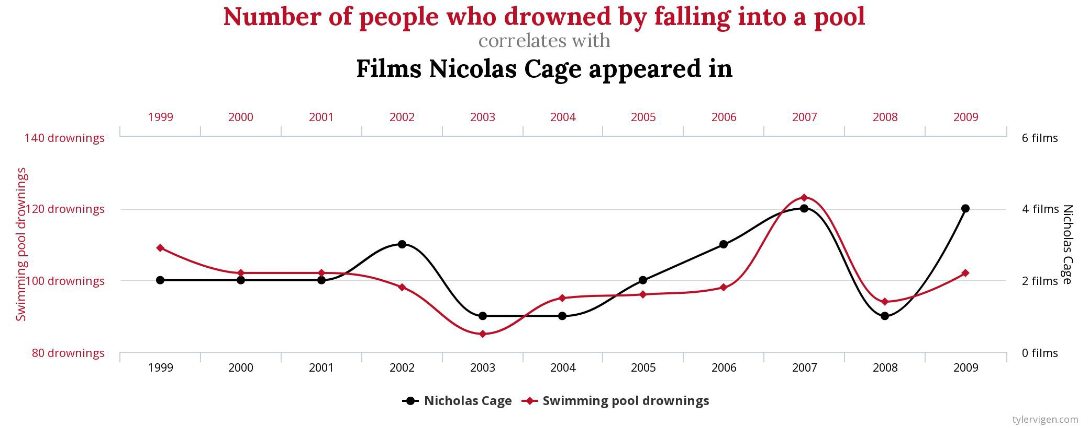
4 kriterija kauzalnosti (uzročnosti)
Uzrok i posljedica su povezani
Uzrok prethodi posljedici
Uzrok i posljedica se konzistentno zajedno događaju
Možemo odbaciti alternativna objašnjenja
Kauzalnost ≠ korelacija
Kauzalnost implicira korelaciju no korelacija ne znači nužno i kauzalnost

Slide 61
Ad 1) Prijetnje internoj valjanosti - sudionici
1.1. Sazrijevanje – prirodna promjena - alternativno objašnjenje koje je nastalo zbog prirodne promjene (može se eliminirati uvođenjem kontrolne grupe)
1.2. Selekcija – karakteristike odabranih subjekata - razlika u karakteristikama odabranih subjekata (može se eliminirati uvođenjem kontrolne grupe, pred-testom i slučajnošću odabira)

Slide 62
Ad 2) Prijetnje internoj valjanosti - instrumenti
2.1. Niska valjanost konstrukta - kada instrumentom mjerimo neki drugi konstrukt ili svojstvo, a ne ono što promatramo.
  2.2. Instrumentacija – ako se instrument promijeni - ako se instrument mjerenja promijeni tijekom istraživanja.
2.3. Testiranje (osjetljivost) – provođenje testiranja ili bilo koje procedure mjerenja može utjecati na ponašanje ljudi uključenih u istraživanje.

Slide 63
Ad 3) Prijetnje internoj valjanosti – umjetne reakcije
3.1. Efekt očekivanja istraživača - pristranost istraživača, nesvjesna promjena u ponašanju istraživača. Ovo je moguće riješiti kroz dizajn istraživanja koji je nepoznat za istraživača odnosno istraživač u tom slučaju ne zna što očekivati od sudionika istraživanja.
3.2. Karakteristike potražnje (double-blind + priča) - ako sudionici znaju da su dio istraživanja, mogu se dogoditi promjene u njihovom ponašanju. Dodatni problem stvara ako sudionici iz eksperimentalne i kontrolne grupe drugačije reagiraju na saznanje da su dio istraživanja. Rješenje bi bilo da sudionici ne znaju jesu li u kontrolnoj ili eksperimentalnoj grupi. Ako uklonimo i potencijalni utjecaj istraživača, to onda nazivamo dvostruko slijepim (double-blind) istraživačkim dizajnom.

Slide 64
Ad 4) Prijetnje internoj valjanosti – dizajn/procedure
4.1. Dvosmislena vremenska prednost – prethodi li uzrok posljedici (označava situaciju kada nismo sigurni prethodi li naš hipotetski uzrok promatranoj posljedici – npr. inflacija i novčana masa).
4.2. Povijest - ako se neki nepredviđeni događaj dogodi tijekom istraživanja koji može pružiti alternativno objašnjenje (primjer bebe i rode – skrivena varijabla).
4.3. Mortalitet - sudionici izlaze iz istraživanja

Slide 65
Razlike među pojmovima
Konstrukti - Konstrukt kao pojam se koristi kako bi se naglasilo da govorimo o općenitom svojstvu, nekom apstraktnom pojmu. Primjerice, konstrukt može biti fizička sprema ili uspjeh na studiju.
Varijable – operacionalizacija konstrukta
  Zavisne - posljedične, rezultat ili output varijable, zavise o nezavisnim varijablama
  Nezavisne - uzročne, eksplanatorne, input ili prediktor varijable, utječu na zavisnu varijablu
  Vanjske
    Skrivene
    Kontrolne
    Pozadinske

Slide 66
Ostale istraživačke metode

Slide 67
UPITNIK

Slide 68
Smjernice za konstrukciju pitanja
Izbjegavajte kompleksnost: koristite jednostavan, konverzacijski jezik
Izbjegavajte sugestivna pitanja (pr. položit ćete ispit, zar ne?)
Izbjegavajte društveno opterećena pitanja (pr. zašto se moja kći stalno fotografira?)
Izbjegavajte neodređenost: budite konkretni (pr. slažete li se sa stavovima sindikata?)
Izbjegavajte dvosmislenost (pr. muškarac je vidio ženu s dvogledom.)
Izbjegavajte pitanja koja nose teret u smislu prisjećanja ispitanika
Koristite pitanja za što veću varijancu u odgovorima (pr. pitanje o dobi pustiti otvoreno, ne koristiti razrede ako Vam je dob potencijalno važna varijabla)
Izbjegavajte pitanja koja koriste negacije i dvostruke negacije (pr. Nikada nitko nikome nije ništa dao”)
Izbjegavajte iritirajuća pitanja

Slide 69
3. Koji je najbolji poredak pitanja?
Pristranost zbog poretka
Primjer:
  “Jeste li zadovoljni svojim brakom?”
  “Jeste li zadovoljni svojim životom?”
Filter pitanja – isključuju ispitanike koji nisu kvalificirani da odgovore na sljedeće pitanje
Pivot pitanja – filter pitanje koje određuje koja će verzija pitanja biti postavljena

Slide 70
STUDIJA SLUČAJA
poznatije kao Case study ☺

Slide 71
O studiji slučaja (Case Study)
Dokumentirana povijest
Događaji i odluke
Analiza različitih tema
Kontekst
Triangulacija
Glavna prednost – najprecizniji detalji
Proučavanje slijeda događaja
Uključivanje subjekta
Sloboda - nedostatak

Slide 72
O studiji slučaja (Case Study)
Dvije dimenzije
  Jedan slučaj vs. više slučajeva
  Holistički slučaj vs. ugrađeni slučaj
Ciljevi
  Dolaženje do vrijednih saznanja prije provođenja temeljnih istraživanja
  Može opovrgnuti univerzalnu generalizaciju
  Može biti vrijedna kao jedinstven slučaj

Slide 73
METODA PROMATRANJA

Slide 74
Promatranje
Promatranje – sustavni proces zapisivanja uzorka u ponašanju ljudi, objekata i događaja koji se zbivaju
Nije potrebna komunikacija ni pitanja
Alati: čitač ili internetski zapis
Preduvjeti:
  Služi formuliranoj istraživačkoj svrsi
  Sistematično se planira
  Sistematično se zapisuje
  Moguće su kontrole i provjere validnosti i pouzdanosti
Primjer: https://www.youtube.com/watch?v=Yo4WF3cSd9Q

Slide 75
Što možemo promatrati?
Fenomen | Primjer
Fizička akcija | Kretanje radnika tijekom procesa montaže
Verbalno ponašanje | Izjave putnika koji čeka u redu za ulazak u zrakoplov
Ekspresivno ponašanje | Izrazi lica, ton glasa i govor tijela
Prostorni odnosi i lokacije | Blizina ureda menadžera na srednjoj razini hijerarhije s uredom predsjednika uprave
Vremenski uzorci | Vrijeme potrebno radniku da obradi narudžbu
Fizički objekti | Postotak recikliranog materijala u odnosu na smeće
Verbalni i vizualni zapisi (analiza sadržaja) | Broj ilustracija u brošuri o treniranju

Slide 76
Ograničenja i prednosti promatranja
Ograničenja
  Kognitivni fenomeni se ne mogu promotriti
  Ne može se dati objektivno
  Kratko vrijeme promatranja
Prednosti
  Podaci su slobodni od pristranosti koje se događaju kod anketa ili intervjua

Slide 77
Vrste promatranja
Promatranje bez uključivanja
Promatranje s uključivanjem
Sudioničko
promatranje
Strukturirano
promatranje
Eksperiment u prirodnim uvjetima

Slide 78
Etička pitanja
Skriveno promatranje – privatnost
Neprirodno promatranje – zamka
Bez pristanka
Pitanja
  Odvija li se promatrano ponašanje inače u javnosti?
  Odvija li se ponašanje inače u anonimnosti?
  Je li osoba pristala na promatranje?

Slide 79
Promatranje fizičkih objekata
Muzeji
Smeće
Knjige
Izbjegava se pristranost ili nemogućnost prisjećanja
Mehaničko promatranje
Televizijski nadzor
Promet određenih web stranica
Mjerenje psiholoških reakcija
  Monitor očiju
  Mjerenje zjenica
  Psiho galvanometar
  Mjerač visine glasa

Slide 80
Provođenje intervjua
INTERVJU - SVRHOVITA DISKUSIJA IZMEĐU DVOJE ILI VIŠE LJUDI
U ČEMU POMAŽE?

Slide 81
Vrste intervjua:
Strukturirani intervju
Upitnici – predodređena pitanja
Ispitivač administrira
Čitanje naglas
Društvena interakcija minimalna
Jednoznačnost tonaliteta
Polu-strukturirani intervju
Popis tema i pitanja
Variranje redoslijeda pitanja
Snimanje
Nestrukturirani intervju
Opširan intervju
Opće područje

Slide 82
Oblici intervjua
Intervjui
Standardizirani
Nestandardizirani
Upitnici kojima administrira ispitivač
Jedan-na-jedan
Jedan-na-više
Licem u lice
Telefonski
Elektronski (Internet ili intranet)
Grupni
Elektronski grupni
Fokus
grupe
Fokus
grupe

Slide 83
Kada koristiti nestandardizirane intervjue?
svrha istraživanja
značaj uspostavljanja osobnog kontakta
priroda pitanja za prikupljanje podataka
potrebno vrijeme za dovršavanje procesa

Slide 84
MJERENJE I OPERACIONALIZACIJA
Što želimo mjeriti i koja je svrha – neophodno
Mjerenje – proces opisivanja svojstava fenomena koji nas interesira najčešće dodjeljivanjem numeričkih vrijednosti na pouzdan i valjan način
Broje – informacija o svojstvu
Primjer: ocjenjivanje studenata

Slide 85
PRIMJER: OCJENJIVANJE STUDENATA

Slide 86
MJERENJE
Koncept – općenita ideja koja određuje nešto od značenja
Dob; Obrazovanje; Broj djece u obitelji
Lojalnost; Osobnost; Zadovoljstvo; Vrijednosti, Korporativna kultura
Operacionalizacija – proces mjerenja koncepata, dodjeljivanje vrijednosti SKALAMA
Skale – omogućavaju usporedbu, daju rang vrijednosti ovisno o varijanci
STAV – trajna odluka da se konzistentno odgovori na različite aspekte svijeta koja se sastoji od emotivne, kognitivne i bihevioralne komponente
Nepostojanje konsenzusa oko mjerenja
Rangiranje / Ocjenjivanje / Sortiranje / Izbor

Slide 87
Skale
Nominalna – kvalitativna skala
Ordinalna – skala rangiranja
Intervalna – informacija o kvantitativnim obilježjima, nije iskonska skala
Omjerna – apsolutno značenje kvantitativnih razlika
Kriteriji za kvalitetno mjerenje
Pouzdanost – interna konzistentnost mjere
Preciznost – kako mjera procjenjuje koncept

Slide 88
Skale ocjenjivanja (1)
Nominalna skala – najjednostavniji oblik
Stavovi imaju varijancu
Kategorijska skala

Slide 89
Skale ocjenjivanja (2)
Likertova skala
Semantički diferencijal
Niske cijene __ __ __ __ __ __ __ Visoke cijene
Ugodna atmosfera __ __ __ __ __ __ __ Neugodna atmosfera
Moderan __ __ __ __ __ __ __ Staromodan

Slide 90
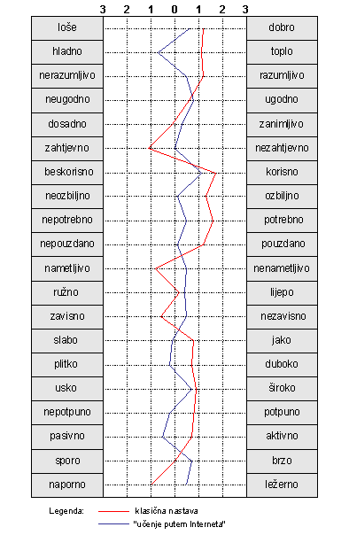
Skale ocjenjivanja (3)
Slikovni profil prema semantičkom diferencijalu
Numerička skala
Nakon jednogodišnjeg korištenja, molimo Vas da odgovorite koliko ste zadovoljni svojim Chevrolet Cruze automobilom?
Ekstremno nezadovoljan 1 2 3 4 5 6 7 Ekstremno zadovoljan

Slide 91
Skale ocjenjivanja (4)
Stapelova skala
Označite razinu prijateljskog stava kolega s kojima svakodnevno radite.
+3
+2
+1
Prijateljski nastrojeni
-1
-2
-3

Slide 92
Skale ocjenjivanja (5)
Skala konstantne sume
Podijelite 100 bodova na sljedeće karakteristike poštanske službe prema tome koliko Vam je važna svaka od karakteristika prilikom odabira poštanske službe.
_______ Točno navođenje informacija na računu
_______ Paket nije oštećen
_______ Pošiljka je stigla kada je rečeno
_______ Niska cijena

Slide 93
Skale ocjenjivanja (6)
Grafička skala
Varijacija grafičke skale – skala ljestava ili skala za djecu
Molimo ocijenite svaki atribut ovisno o tome koliko Vam je važan na način da stavite X na horizontalnu liniju odnosno na mjesto koje najviše odgovara Vašim osjećajima.
Udobnost sjedenja Nije važno ______________________ Vrlo važno
Serviranje jela tijekom leta Nije važno ______________________ Vrlo važno
Cijena leta Nije važno ______________________ Vrlo važno

Slide 94
Skale ocjenjivanja (7)
Thurstonova skala - dvofazna
Mjera ocjenjivanja | Ispitanici moraju | Prednosti | Nedostaci
Kategorijska skala | Odrediti kategoriju odgovora | Fleksibilna, laka za odgovaranje | Stavke mogu biti dvosmislene, malo kategorija, samo velike razlike se mogu činiti
Likertova skala | Ocijeniti izjavu na skali slaganja | Najjednostavnija skala za konstruiranje | Teško je ocijeniti što konačna vrijednost znači
Semantički diferencijal i numeričke skale | Odrediti točku između bipolarnih pridjeva | Laka za konstruiranje, postoje norme za usporedbu | Potrebno je pronaći bipolarne pridjeve, podaci mogu biti ordinalni ali ne i intervalni
Stapelova skala | Odrediti točku na skali s jednim pridjevom u sredini | Lakše za konstruirati negoli semantički diferencijal, laka za administriranje | Krajnje vrijednosti su numeričke, nisu verbalne
Skala konstantne sume | Podijeliti konstantnu sumu između alternativa odgovora | Jednaka intervalnoj skali | Teška za ispitanike s niskim stupnjem obrazovanja
Grafička skala | Odrediti točku na danome kontinuumu | Vizualni utjecaj, neograničena skala za odgovor | Nema standardnih odgovora
Grafička skala s kategorijama odgovora u slikama | Izabrati vizualnu sliku | Vizualni utjecaj, laka za loše čitaoce | Teško je odrediti verbalno objašnjenje za odgovor

Slide 95
Prednosti i nedostaci audio-snimanja
Prednosti | Nedostaci
Omogućava ispitivaču da se koncentrira na postavljanje pitanja i aktivno slušanje | Može štetno utjecati na vezu ispitanika i ispitivača
Omogućava snimanje pitanja koja su posebno formulirana za određeni intervju te se kasnije mogu ponovno upotrijebiti | Može ugroziti davanje odgovora i smanjiti pouzdanost
Možete preslušavati intervju | Mogućnost tehničkih problema
Dobivaju se točni i nepristrani odgovori | Vrijeme potrebno za transkript
Možete točno citirati ukoliko je potrebno
Trajni snimak koji i ostali mogu koristiti

Slide 96
Predavanje – operacionalizacija iz materijala redovnih studenata

Slide 97
Javni nastup
Svi izvrsni govornici su nekada bili loši govornici. (Ralph Waldo Emerson)

Slide 98
Što je javni nastup?
Obraćanje publici licem u lice
Komuniciranje sa skupinom ljudi
Javno slanje željene poruke
Neuobičajena situacija za većinu
Osjećaji? Problemi? Kako se pripremiti?

Slide 99
Važni elementi prilikom javnog nastupa
Govornik
Poruka
Kanal
Publika
Povratna informacija
Interferencija
Situacija

Slide 100
Odakle krenuti?
ZAŠTO imate javni nastup? (što publika treba znati, činiti, osjećati?)
Napravite prioritete (top tri cilja)
Analiza publike
  Probna publika
  Statističke karakteristike
  Stavovi, vrijednosti, interesi
Traženje informacija za podupiranje ideja - „Put za gubitak kredibiliteta je davanje krivih informacija”
  Je li bitno za svrhu govora?
  Je li iz pouzdanih izvora?
  Hoće li uključivanje tog materijala pomoći mom govoru/prezentaciji?

Slide 101
Kako organizirati govor? (1)
Načini organiziranja govora:
Kronološki
Prostorno
Tematski
Uzročno-posljedično
Problem i odgovor
Vrijednosno/prema važnosti
Najvažnije spomenuti odmah (BLUF ili Bottom Line Up Front)
Konferencijski

Slide 102
Kako organizirati govor? (2)
kreirajte sadržaj
uvodne rečenice… (5-10% vremena)
zaključak (5-10% vremena)
bilješke
priprema prezentacije (pravilo 6 × 6)

Slide 103
Kako održati prezentaciju? (1)
„Postoje dva tipa govornika – oni koji su nervozni i oni koji lažu. (Mark Twain)
strah i anksioznost
  fokus na dobre stvari
  pozitivni govor
  vježbanje
  nemoj memorirati
  preuzmi ulogu ranije
  diši

